Slide 1
ТЕМА 3. КЛАССЫ ОБЪЕКТОВ
3.1. Понятие класса
Класс – пользовательский тип данных, объединяющий данные и функции для отображения модели реального.
Данные класса называются полями , а функции класса — методами.
Поля и методы называются элементами класса.

Slide 2
class <имя_класса>
{
private:
protected:
public:
} ;

Slide 3
private (локальный) – элементы доступны только внутри класса. Данный вид доступа определен по умолчанию, поэтому ключевое слова private сразу после описания имени класса можно не указывать. Получить или изменить значения элементов со спецификатором private можно только через обращение к соответствующим методам класса;
protected (защищенный) – разрешен доступ внутри текущего и производных классов;
public (глобальный) – разрешен доступ из любых функций.

Slide 4
Как правило скрываются данные класса, а методы остаются общедоступными.
Действие любого спецификатора распространяется до следующего спецификатора или до конца класса.
Разрешено задавать несколько одинаковых секций, а так же менять порядок следования секций.

Slide 5
Поля класса:
• могут иметь любой тип, кроме типа этого же класса (но могут быть указателями или ссылками на этот класс);
• могут быть описаны с модификатором const, при этом они инициализируются только один раз (с помощью конструктора) и не могут изменяться;
• могут быть описаны с модификатором static.

Slide 6
Пример 3.1. Реализация простейшего класса.

Slide 7
#include <iostream>
using namespace std;
class Cls {
private:
int x;
public:
void setd(int a) {
x = a;
}
void shows() {
cout << x << endl;
}
};

Slide 8
int main() {
Cls d, s;
d.setd(1234);
// cout << d.x; // Ошибка!
d.shows(); // Выводит: 1234
s.setd(543);
s.shows(); // Выводит: 543
return 0;
}

Slide 9
Функции, описание которых находятся внутри описания класса называются встраиваемыми.

Slide 10
Пример 3.2. Класс с невстраиваемыми методами.

Slide 11
class Cls {
private:
int x;
public:
void setd(int);
void shows();
};
void Cls::setd(int a) {
x = a;
}
void Cls::shows() {
cout << x << endl;
}

Slide 12
3.2. Конструктор и деструктор класса
Конструктор автоматически вызывается при создании каждого объекта и выделяет память, для хранения всех его полей и методов.
Имя конструктора должно полностью совпадать с именем класса (таким способом компилятор отличает конструктор от других методов класса).

Slide 13
Отличие конструктора от других методов:
конструктор не имеет возвращаемого значений. Это объясняется тем, что конструктор автоматически вызывается системой и следовательно нет вызывающей программы, которой можно вернуть значение. На самом деле результатом работы конструктора является созданный объект;
класс может иметь несколько конструкторов, имеющих разные параметры (нужный конструктор выбирается исходя из соответствия количества и типов параметров);

Slide 14
параметры конструктора могут иметь любой тип (кроме типа своего класса). Один из конструкторов может содержать параметры по умолчанию;
при отсутствии в описании класса конструктора, он создается компилятором автоматически. При наличии в описании класса неинициализи-рованных констант и ссылок компилятор сгенерирует ошибку, так как автоматически создаваемый конструктор не может инициализировать их значения;

Slide 15
параметры конструктора могут иметь любой тип (кроме типа своего класса). Один из конструкторов может содержать параметры по умолчанию;
при отсутствии в описани класса конструктора, он создается компилятором автоматически. При наличии в описании класса неинициализированных констант и ссылок компилятор сгенерирует ошибку, так как автоматически создаваемый конструктор не может инициализировать их значения;

Slide 16
конструктор не возвращает сообщение об ошибке инициализации (следует использовать механизмы обработки искл. ситуаций);
при описании конструктора нельзя использовать модификаторы const, virtual и static;
конструкторы глобальных объектов вызываются до вызова функции main. Конструкторы локальных объектов вызываются при вхождении в их зону видимости.

Slide 17
Конструкторы могут быть следующих типов:
конструктор без параметров (по умолчанию);
конструктор с параметрами;
конструктор копирования.

Slide 18
Конструктор по умолчанию используется в случае, если для создания объекта не требуется задание параметров.
В этом случае при создании объекта указывается только идентификатор переменной:
class Cls
{
Cls() { }
}
…
Cls d;

Slide 19
Конструктором по умолчанию будет считаться и конструктор, у которого все параметры имеют значения по умолчанию:
Cls(int a = 0)
{
x = a;
}

Slide 20
Пример 3.3. Класс с конструктором.
class Cls {
private:
int x;
public:
Cls() : x(0) { }
void count() { x++; }
void shows() {cout << x << endl;}
};

Slide 21
void main() {
Cls d;
d.count();
d.shows(); // Выводится 1
d.count();
d.shows(); // Выводится 2
}

Slide 22
Инициализация поля расположена между заголовком конструктора и его телом и отделена от заголовка двоеточием.
Инициализирующее значение помещается в скобки после имени инициализируемого поля.
Если необходимо инициализировать сразу несколько полей класса, то они отделяются друг от друга запятыми:
Cls() : x(0), y(34), z(828)
{
…
}

Slide 23
Инициализация полей с помощью списка инициализации происходит до начала выполнения тела конструктора. Инициализация полей в теле функции возможна, но не рекомендуется.
Список инициализации конструктора используется для задания начальных значений констант и ссылок:
private:
const b;
public:
Cls() : b(111)
{
// b=111; // Ошибка!
}

Slide 24
Если в классе не объявлен ни один конструктор, компилятор предоставляет неявный конструктор по умолчанию.
В этом случае поля рекомендуется инициализировать в определении класса:
class Cls {
private:
int x {0};
int y {0};
public:
void count();
};

Slide 25
Если в объявлении класса имеются другие конструкторы, то конструктор по умолчанию автоматически не создается.

Slide 26
class Cls1 {
int x;
};
class Cls2 {
int x;
public:
Cls2(int b):x(b) { }
};
void main() {
Cls1 p;
// Cls2 d; // Ошибка!
Cls2 v(1);
}

Slide 27
Конструктор с параметрами используется для инициализации полей объекта.
Конструктор с одним параметром, не являющимся ссылкой на собственный класс называется конструктором преобразования, так как в результате его работы из объекта одного типа создается объект другого типа.
Конструктор преобразования может содержать больше одного параметра, если эти параметры имеют значение по умолчанию.

Slide 28
Пример 3.4. Использование классов с двумя конструкторами.

Slide 29
class Cls {
int x;
public:
Cls() : x(1) { }
Cls(int w) : x(w) { }
void shows() { cout << x << endl; }
};
int main() {
Cls d, g(25);
d.shows(); // Выводится: 1
g.shows(); // Выводится: 25
return 0;
}

Slide 30
При использовании конструктора преобразования объекты класса могут быть объявлены двумя способами:
Cls g(25);
или
Cls g = 25;
В последнем случае инструкция Cls g = 25 автоматически конвертируется в форму Cls g(25).

Slide 31
Если использование второй формы снижает читабельность программы (например, указываемое значение не инициализирует переменную а выделяет память), то можно запретить автоматическое конвертирование использованием ключевого слова explicit при объявлении конструктора:
explicit Cls(int w) : x(w)
{
…
}

Slide 32
Конструктор копирования позволяет инициализировать поля создаваемого объекта значениями полей другого объекта.
Cls a(4, 8, 9);
Cls b = a;
Поверхностное копирование (по умолчанию) − поэлементное копирование данных
Глубокое копирование − копирование данных и динамических структур.

Slide 33
Необходимость использования глубокого копирования вызвана тем, что при поверхностном копировании будут скопированы все данные и все адреса, т.е. два объекта будут адресоваться к одним и тем же динамическим структурам.

Slide 34
Пример 3.5. Использование глубокого копирования.
class Cls {
int* mas;
int n;
public:
Cls(int k) : n(k) {
mas = new int[n];
for (int i = 0; i < n; i++) mas[i] = 1;
}

Slide 35
Cls(Cls& C1) {
n = C1.n;
mas = new int[n];
for (int i = 0; i < n; i++) mas[i] = C1.mas[i];
}
~Cls() {
delete[] mas;
}
};
int main() {
Cls x(5);
Cls y(x);
Cls z = x;
return 0;
}

Slide 36
Несмотря на то, что копируемый объект является внешним, копируются все, в том числе защищенные, поля!
Это вызвано тем, что единицей защиты информации является не объект а тип.
Операция присваивания работает для однотипных объектов.

Slide 37
Конструктор копирования может работать с динамическими объектами, например:
Cls* x = new Cls(7);
// Вызов конструктора и создание динамического объекта, адрес которого присваивается указателю x.
Cls y = *x;
// Для инициализации полей объекта у используются поля динамического объекта x (используется операция разадресации).

Slide 38
Возможно создание временного объекта для инициализации статического объекта:
Cls z = Cls(7);

Slide 39
Порядок вызова конструкторов при создании объекта:
Конструкторы базовых классов, в порядке их указания в описании класса.
Конструкторы вложенных объектов класса в порядке их объявления.
Собственный конструктор класса.

Slide 40
Деструктор – особый метод класса, применяемый для освобождения памяти, занимаемой объектом.
Имя деструктора соответствует имени класса и начинается с тильды (~).

Slide 41
Отличия деструктора от других функций:
деструктор не имеет параметров и возвращаемого значения;
при описании деструктора нельзя использовать модификаторы const и static;
деструктор не наследуется;
деструктор может быть виртуальным;
нельзя получить указатель на деструктор.

Slide 42
Деструктор вызывается автоматически в следующих случаях:
для локальных объектов – при выходе из области видимости (блока в котором они объявлены);
для глобальных объектов – при завершении процедуры main;
для объектов, заданных через указатели – при выполнении операции delete.

Slide 43
Если деструктор не описан в классе, то он создается компилятором автоматически.
Явным образом деструктор описывается в случае необходимости освобождения динамически выделенной памяти.

Slide 44
Пример 3.6. Использование деструктора.

Slide 45
class Cls
{
private:
int* a;
public:
Cls() {
a = new int[10];
}

Slide 46
void add(int n) {
for (int i = 0; i < n; i++) {
cout << "Vvedite a[" << i << "]:";
cin >> a[i];
}
}

Slide 47
void shows(int n) {
for (int i = 0; i < n; i++) cout << a[i] << " ";
cout << endl;
}
~Cls() {
delete[] a;
cout << "Destruct" << endl;
}
};

Slide 48
int main()
{
Cls mas, v;
mas.add(5);
mas.shows(5);
return 0;
}

Slide 49
Результат работы функции:
Vvedite a[0]:9
Vvedite a[1]:8
Vvedite a[2]:7
Vvedite a[3]:6
Vvedite a[4]:5
9 8 7 6 5
Destruct
Destruct
Press any key to continue

Slide 50
Деструкторы вызываются в порядке обратном вызову конструкторов:
Собственный деструктор класса.
Деструкторы вложенных объектов в порядке, обратном их объявлению.
Деструкторы базовых классов в порядке, обратном их описании.

Slide 51
3.3. Конструкторы вложенных классов
Если используется объект другого класса, необходимо обеспечение правильной работы конструктора объекта включенного класса.
Для подключения конструктора включаемого класса в описании конструктора после символа ':' записываются элементы включаемого класса с указанием (в круглых скобках) их параметров.
Конструктор включаемого объекта вызывается перед конструктором включающего класса.

Slide 52
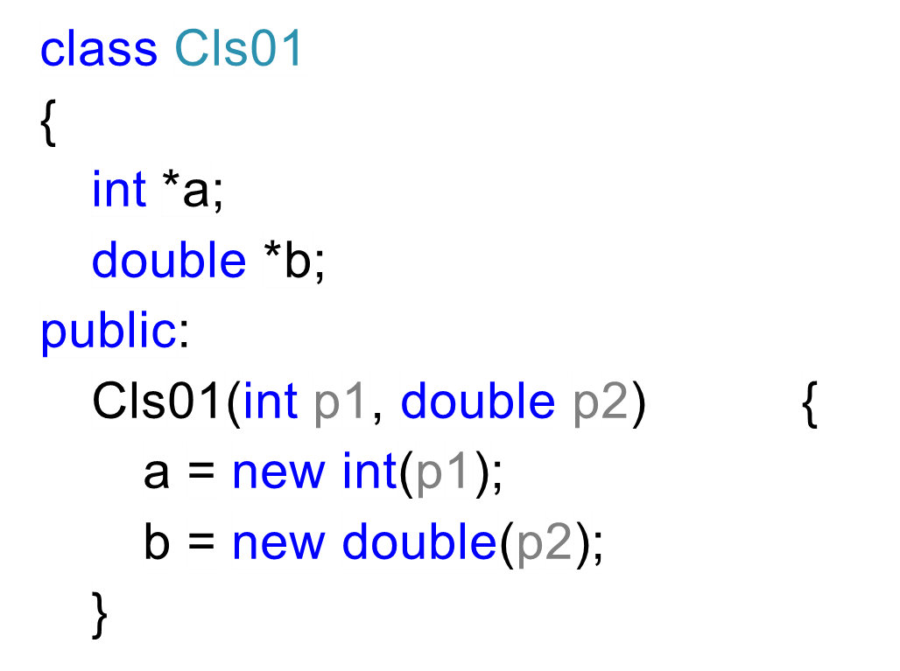
Пример 3.7. Класс с вложенным конструктором.

Slide 53
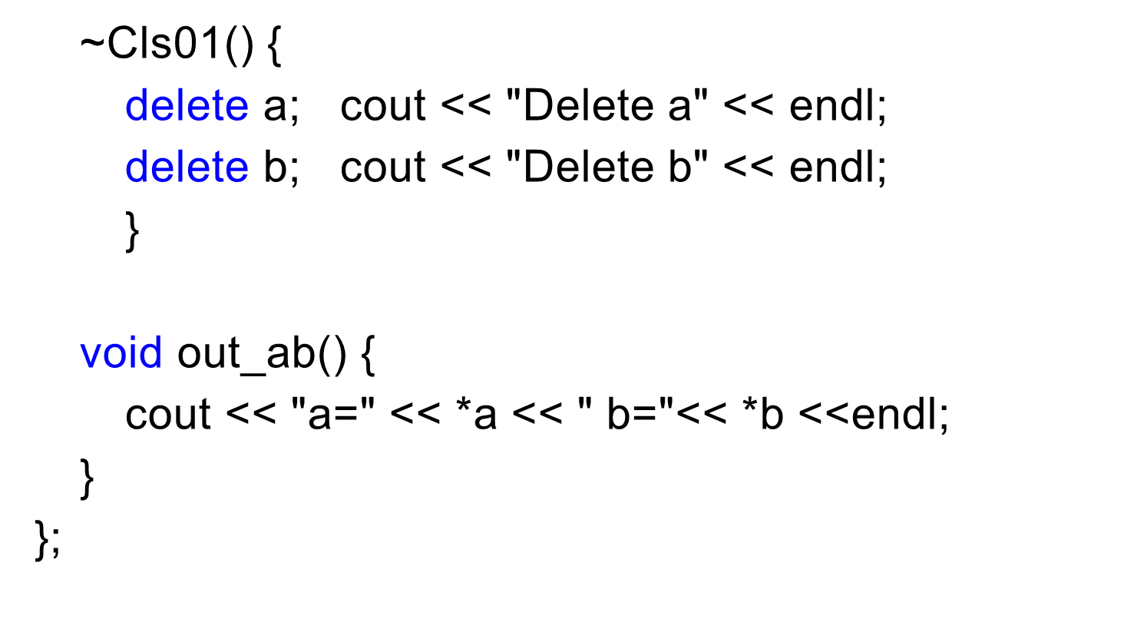

Slide 54
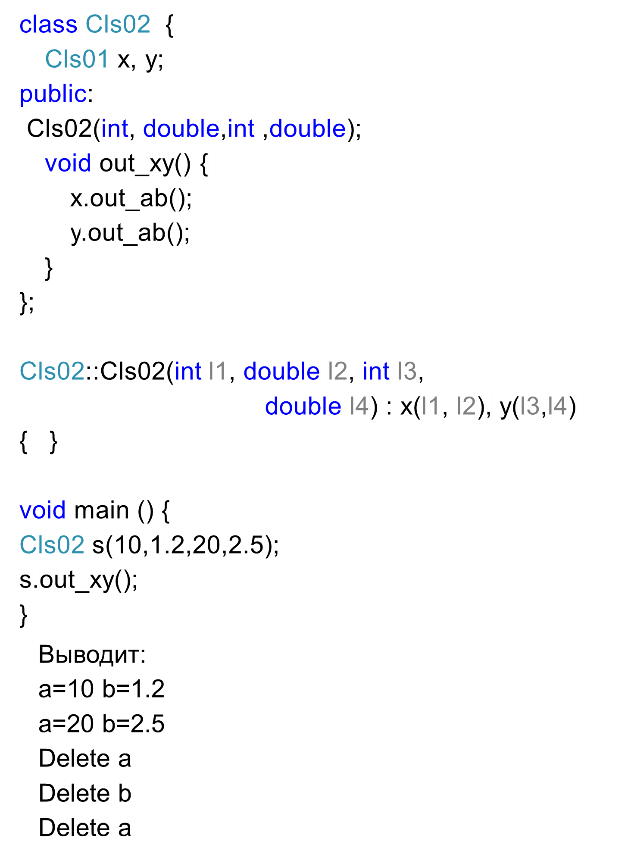

Slide 55
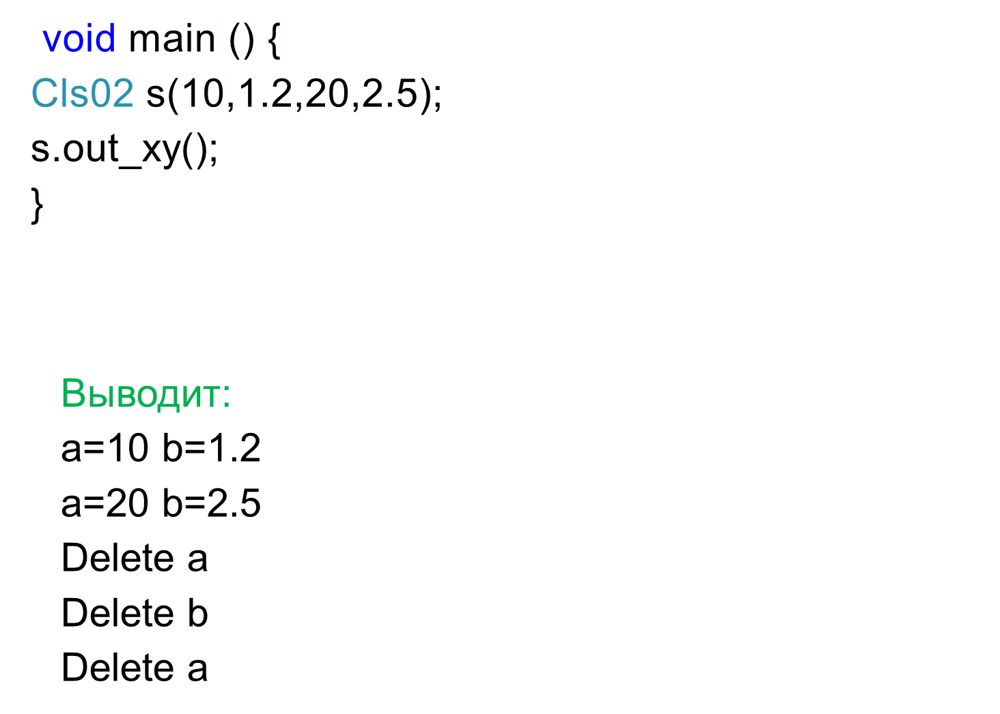

Slide 56
3.4. Работа с объектами классов
Объекты могут использоваться в качестве аргументов методов.
Метод может использовать объект в качестве возвращаемого значения

Slide 57
Пример 3.8. Найти сумму и разность целочисленных полей двух объектов класса и занести их в аналогичные поля двух других объектов класса.

Slide 58
class Cls {
int k;
public:
Cls() : k(0) { }
Cls(int n) : k(n) { }
void shows() { cout << " k=" << k << endl; }
void sum(Cls v1, Cls v2) {
k = v1.k + v2.k;
}
Cls raz(Cls v2) {
Cls tmp;
tmp.k = k - v2.k;
return tmp;
}
};

Slide 59
int main()
{
Cls c1(8), c2(7), c3, c4;
c1.shows(); // Выводит: k = 8
c2.shows(); // Выводит: k = 7
c3.sum(c1, c2);
c3.shows(); // Выводит: k = 15
c4 = c1.raz(c2);
c4.shows(); // Выводит: k = 1
return 0;
}

Slide 60
Размещение методов в памяти не аналогично размещению полей.
Поля разных объектов могут иметь различные значение, поэтому для их размещения необходимо выделять отдельные ячейки памяти.
Методы различных объектов идентичны, поэтому все объекты одного класса используют одни и те же методы, которые создаются и размещаются в памяти только один раз – при создании класса.

Slide 61
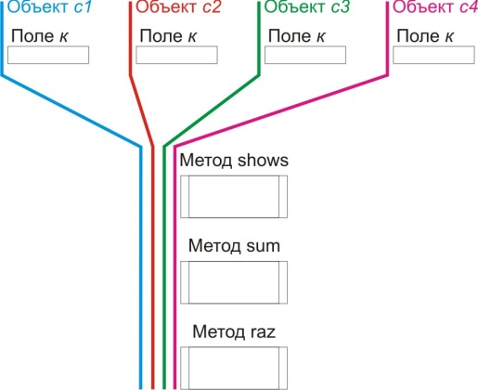
Размещение объектов в памяти
Каждый из четырех объектов имеет собственное поле k, а так же имеется один набор функций для всех объектов.

Slide 62
Статические элементы класса
Некоторые свойства класса должны быть представлены в единственном экземпляре для всех объектов класса (например счетчик объектов класс). Такие свойства называются статическими.
Для описания статических свойств используется ключевое слово static.
Статические свойства не принадлежат конкретным объектам класса и размещаются в статической памяти.

Slide 63
Статическое поле аналогично статической переменной – оно видно только внутри класса, а время жизни совпадает со временем жизни программы (продолжает существовать даже если не осталось не одного объекта класса).
Статический поле, независимо от количества объектов, будет размещено в единственном экземпляре в статической памяти и инициализировано один раз (по умолчанию нулями).

Slide 64
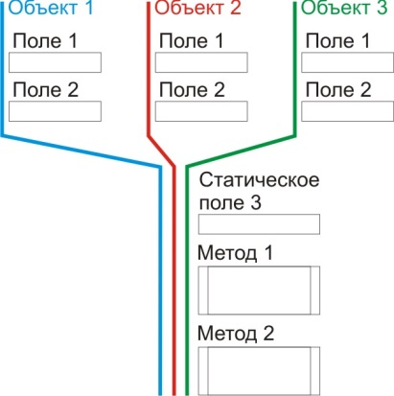

Slide 65
Определение статического поля, как правило, располагается вне класса и зачастую представляет собой определение глобальной переменной.
Статические методы являются частью класса, а не объекта, поэтому обращение к статическому методу можно осуществлять не только через имя объекта, но и используя имя класса.
Статические методы как правило применяются для работы с глобальными объектами и статическими полями соответствующего класса.

Slide 66
Так как статические методы могут существовать без наличия объектов этого класса, то они не имеют доступа к нестатическим свойствам класса.
Обычные методы класса имеют доступ к статическим методам.
Статический метод может создавать объекты своего и других классов.
При обращении к статическим полям и методам извне их имена дополняются слева именем класса и символами операции «::».

Slide 67
Пример 3.9. Работа со статическими полями и методами. Использовать два объекта для изменения значения статической переменной.

Slide 68
class Cls
{
static int k;
public:
static void adds() { k++; }
static void shows() {
cout << "k= " << k << endl;
}
};
int Cls::k = 0;

Slide 69
void main() {
Cls::shows();// Выводит: k= 0
Cls::adds();
Cls::shows();// Выводит: k= 1
Cls x, y;
x.adds();
y.adds();
x.shows();// Выводит: k= 3
y.shows();// Выводит: k= 3
Cls::shows();// Выводит: k= 3
}

Slide 70
Константные элементы класса
Если необходимо установить методу запрет на изменение полей класса, то используется ключевое слово const:
тип имя_метода() const
{
}
Например
void shows() const {
// k++; // Ошибка!
cout << "k= “ << k;
}

Slide 71
Если объявление и описание функции разделены, то модификатор const указывается в обоих случаях.
Константные методы могут изменять значение статических полей класса (т.е. они не являются частью объектов класса).
Если модификатор const применяется для объектов классов, то такие объекты не могут быть изменены и могут использовать только константные методы.

Slide 72
class Cls {
static int k;
int n=0;
public:
void adds()const;
void shows() { cout << k <<" "<< n; }
};
int Cls::k = 0;
void Cls::adds() const {
// n++; // Ошибка!
k++;
}

Slide 73
void main() {
Cls b;
b.adds();
b.shows(); // Выводит: 1 0
const Cls a;
a.adds();
// a.shows(); // Ошибка!
}

Slide 74
3.10. Использование массивов объектов

Slide 75
Пример 3.10. Программа работающая с массивами классов.

Slide 76
const int n = 30;
class Cls {
char* str;
public:
Cls() {
static int i = 0;
str = new char[n];
_itoa_s(++i, str, n, 10);
cout << "Object " << *str << " created" << endl;
}

Slide 77
void print() {
cout << "Object " << *str << " exists" << endl;
}
~Cls() {
cout << "Object " << *str << " destruction" << endl;
delete str;
}
};

Slide 78
int main()
{
Cls* mas1 = new Cls[2];
for (int i = 0; i < 2; i++) mas1[i].print();
delete[2] mas1;
Cls mas2[3];
for (int i = 0; i < 3; i++) mas2[i].print();
return 0;
}

Slide 79
Результат работы программы:
Object 1 created
Object 2 created
Object 1 exists
Object 2 exists
Object 2 destruction
Object 1 destruction
Object 3 created
Object 4 created
Object 5 created
Object 3 exists
Object 4 exists
Object 5 exists
Object 5 destruction
Object 4 destruction
Object 3 destruction

Slide 80
3.6. Дружественные функции класса
Дружественная функция – функция не являющаяся элементом класса, но имеющая доступ к любым элементам класса.
Прототип дружественной функции может находится в любом месте описания класса и начинается с ключевого слова friend.
Тело дружественной функции может находится в любом месте программы (ниже описания прототипа).

Slide 81
Особенности дружественных функций:
при определении в классе им автоматически приписывается атрибут inline;
не привязаны к объектам класса;
не могут использовать указатель this;
вызываются как обычные функции, а не как методы класса;
дружественной может быть любая функция класса, за исключением конструктора и деструктора.

Slide 82
Пример 3.11. Использование дружественной функции
class Cls {
int x;
friend void Inc(Cls&);
public:
Cls() : x(0) {}
void outp() { cout << x << endl; }
};
void Inc(Cls& a) { a.x++; }

Slide 83
int main() {
Cls b;
Inc(b);
b.outp(); // Выводит: 1
}

Slide 84
Дружественная функция позволяет организовать взаимодействие между классами.

Slide 85
Пример 3.12. Использование дружественной функции
class Cl2;
class Cl1 {
int x;
public:
Cl1(int a) : x(a) {}
int f(Cl2& obCl2);
};

Slide 86
class Cl2 {
int y;
public:
Cl2(int а) : y(а) {}
friend int Cl1::f(Cl2& obCl2);
};
int Cl1::f(Cl2& obCl2) {
return x + obCl2.y;
}

Slide 87
int main()
{
Cl1 m1(10);
Cl2 m2(20);
cout << m1.f(m2) << endl; // Выводит: 30
return 0;
}

Slide 88
Дружественные функции могут быть связаны с элементами разных классов.

Slide 89
Пример 3.13. Написать внешнюю функцию подсчитывающую сумму значений полей двух классов.

Slide 90
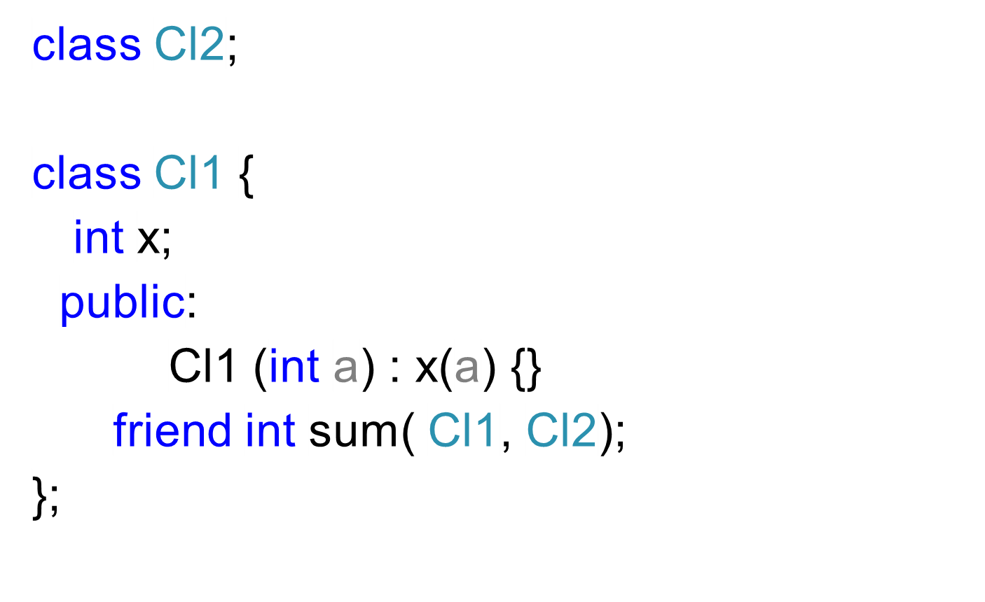

Slide 91
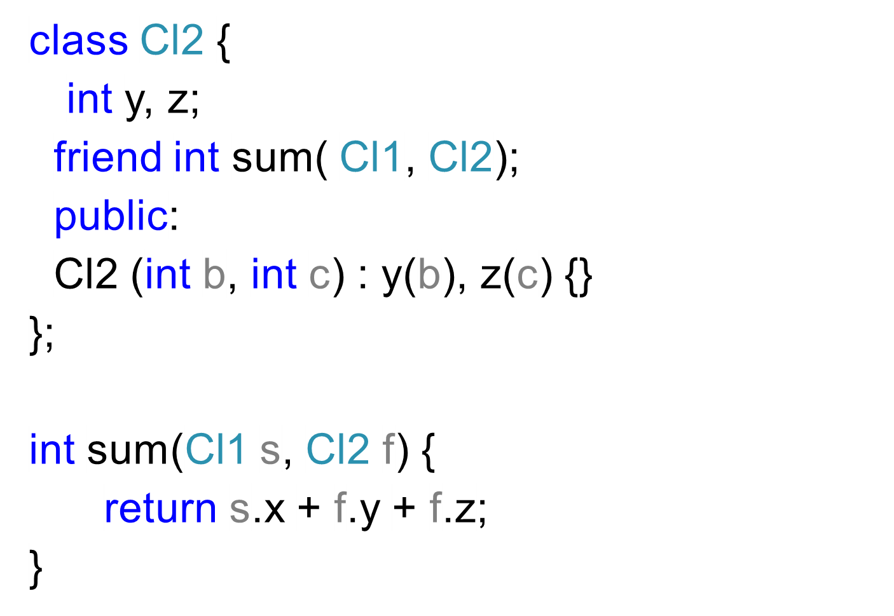

Slide 92
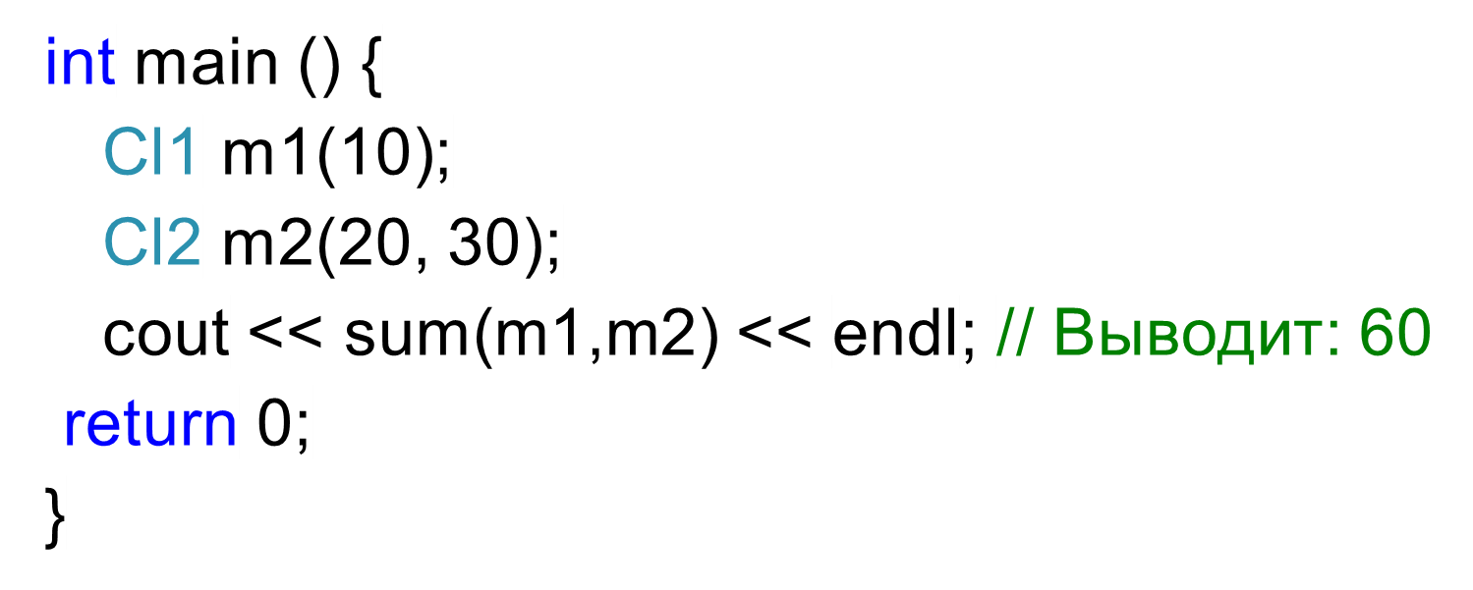

Slide 93
Дружественными могут быть не только функции, но и классы.
Объявление:
friend class имя_класса;
В этом случае класс, получает доступ ко всем закрытым и защищенным членам другого класса.

Slide 94
Пример 3.14.
class Cls1 {
private:
int x;
public:
Cls1(int i) : x(i) {}
void outp() {
cout << x << endl;
}
friend class Cls2;
};

Slide 95
class Cls2 {
public:
void change(Cls1& C1, int k) { C1.x = k; }
};
int main() {
Cls1 a(2);
Cls2 b;
a.outp(); // Выводит: 2
b.change(a, 5);
a.outp(); // Выводит: 5
return 0;
}

Slide 96
Начиная C++ 11 возможно объявление:
friend имя_класса;
Такое объявление используется для объявленного класса при объявлении параметра типа шаблона или дружественного typedef.
class Cls {};
typedef Cls TCl;
class G {
friend TCl;
// friend class TCl // Ошибка!
};

Slide 97
Дружественные отношения не наследуются.
Дружественные отношения не являются переходящими, поэтому классы, дружественные одному классу, не могут к его дружественным классам.

Slide 98
3.7. Указатель this
Указатель this хранит адрес области памяти, выделенной под объект класса.

Slide 99
Особенности использования this-указателей:
− каждому объекту класса соответствует свой скрытый this-указатель;
− this указывает на начало области памяти выделенной для объекта;
− тип указатель this совпадает с типом объекта класса;
− this-указатель может быть использован только для нестатической функции;
− указатель this создается автоматически (не требуется дополнительное объявление);

Slide 100
− указатель this является скрытым первым параметром всех методов класса (кроме статических);
− указатель this является локальным и недоступен за пределами объекта;
− запрещено изменение значения указателя;
− обращаться к скрытому указателю можно this или *this.

Slide 101
При вызове метода компилятор его адрес в виде скрытого аргумента.
Например метод
a.fun(x);
будет интерпретироваться как
fun(&a, x);

Slide 102
Пример 3.15. Написать программу, использующую указатель this.

Slide 103
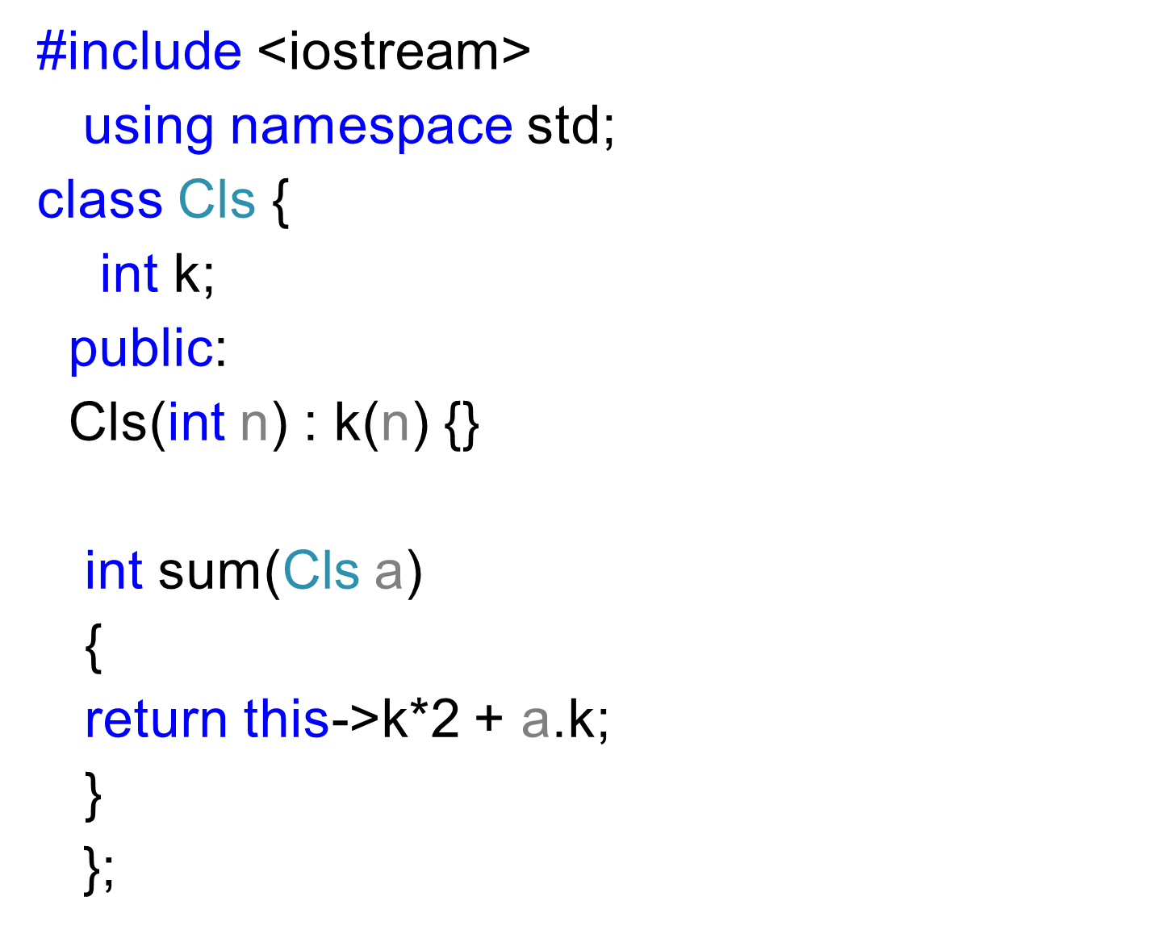

Slide 104
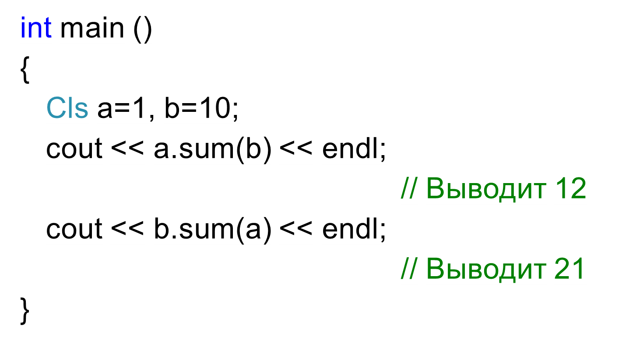

Slide 105
3.8. Указатель на элемент класса
Кроме адресации на объекты допустима адресация на элементы классов.

Slide 106
Пример 3.16. Написать программу, использующую указатель на метод класса.

Slide 107
#include <iostream>
using namespace std;
class Cls {
int x;
public:
Cls(int p) : x(p) {}
int fsum(int p) {
cout << "sum = ";
return x+p;
}

Slide 108
int fraz(int p) {
cout << "raz = ";
return x - p;
}
};
typedef int (Cls::* fun)(int);

Slide 109
int main()
{
Cls a = 5;
fun f;
// f = &a.fsum; // Ошибка: недопустимая операция
f = &Cls::fsum;
cout << (a.*f)(3) << endl; // выводит 8
f = &Cls::fraz;
cout << (a.*f)(3) << endl; // выводит 2
}

Slide 110
Доступ к адресу метода класса через объект невозможен, так как указатель на нестатический элемент класса определяется относительным адресом – смещением относительно базового адреса класса (а не объекта класса).
При использовании операции разадресации для указателя на нестатический метод класса доступ к методу осуществляется по относительному адресу, примененному к адресу указанного объекта.

Slide 111
При работе со статичесими элементами класса идентефикатор fun определяется как обычный указатель на функцию:
typedef int (* fun)(int);
Операция разадресации выглядит так же как и для обычной функции:
(a.*f)(3)

Slide 112
End

